Slide 1
TATA LAKSANA
Ardhya Putri - 1810211110

Slide 2
Tata Laksana
1
2
3
Ketuban
Pecah
Dini
Asfiksia
Neonates
Hiperbilirubineamia

Slide 3
1
Ketuban Pecah Dini

Slide 4
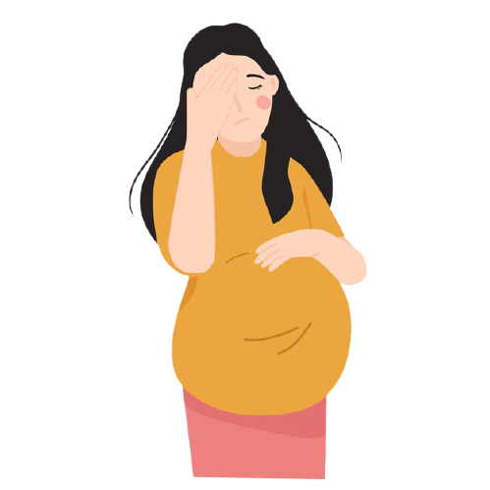
Ketuban Pecah Dini
Lakukan penilaian awal pada ibu hamil dan janin:
Memastikan diagnosis
Menentukan usia kehamilan
Evaluasi infeksi maternal atau janin, pertimbangkanmembutuhkan antibiotik atau tidak terutama jika ketuban pecah sudah lama
Dalam kondisi inpartu, ada gawat janin atau tidak
Penatalaksaan ketuban pecah dini
Pasien dengan kecurigaan ketuban pecah dini harus dirawat diRS untuk diobservasi
Jika selama perawatan, air ketuban tidak keluar, boleh pulang
Jika ada persalinan kala aktif, korioamnionitis, gawat janin, kehamilan cepat diterminasi
PPRON tatalaksana persalinan preterm
Tatalaksana tergantung usia gestasi

Slide 5
Manajemen Kehamilan Preterm 34 - 37 mgg
Hindari pemeriksaan dalam
Pertimbangkan steroid antenatal
Profilaksis antibiotik intrapartum
Pantau tanda-tanda infeksi secara klinis (nadi, suhu dan denyut jantung bayi)
Pemberian antibiotik yang sesuai bila terjadi korioamnionitis
Manajemen Kehamilan Preterm <34 mgg
Hindari pemeriksaan dalam
Berikan steroid
Pemberian antibiotik antepartum dan intrapartum
Pantau tanda-tanda infeksi secara klinis (monitor suhu dan nadi ibu, denyut jantung janin, dan munculnya kontraksi uterus yang iritabel)
Pemberian antibiotik yang sesuai bila terjadi korioamnionitis
Pertimbangkan untuk merujuk ke pusat yang lebih memadai bila mungkin

Slide 6
KONSERVATIF
Usia gestasi <32 minggu :
Rawat inap jika air ketuban masihkeluar. Tunggu hingga berhentisteroid, antibiotik, observasikondisi ibu dan janin
Usia gestasi 32-37minggu :
Belum inpartu sterois, profilaksis antibiotik, observasi tandainfeksi dan kesejahteraan janin
Sudah ada tanda inpartu steroid, antibiotik intrapartumprofilaksis, induksi setelah 24 jam
Usia gestasi >37 minggu evaluasi infeksi, pertimbangkan antibiotik jika ketuban pecah sudah lama, terminasi kehamilan(pertimbangkan pemberian induksi)

Slide 7
KONSERVATIF
Jika tidak ada infeksi dan kehamilan < 37 minggu:
Berikan antibiotika untuk mengurangi morbiditas ibu dan janin
Ampisilin 4 x 500mg selama 7 hari ditambah eritromisin 250mg per oral 3 kali per hari selama 7 hari.
Berikan kotikosteroid kepada ibu untuk memperbaiki kematangan paru janin:
Betametason 12mg I.M. dalam 2 dosis setiap 12 jam.
Deksmetason 6mg I.M. dalam 4 dosis setiap 6 jam. (catatan: Jangan berikan kortikosteroid jika ada infeksi)
Lakukan persalinan pada kehamilan 37 minggu.
Jika terdapat his dan darah lendir, kemungkinan terjadi persalinan preterm.

Slide 8
AKTIF
Kehamilan > 37 minggu --> Induksi oksitosin atau misoprostol 25g - 50g intravaginal/6 jam max.
Infeksi --> Antibiotik dosisi tinggi + terminasi
Gagal --> Pertimbangkan SC.
Pelvic score <5 --> Pematangan serviks + induksi
Tidak berhasil --> Pertimbangkan SC
Pelvic score >5 --> Induksi persalinan

Slide 9
AKTIF
Jika tidak terdapat infeksi dan kehamilan > 37 minggu:
Jika ketuban telah pecah > 18jam, berikan antibiotika profilaksis untuk mengurangi risiko infeksi streptokokus grub B:
Ampisilin 2 g I.V. setiap 6 jam.
Penisilin G 2 juta unit I.V. setiap 6jam sampai persalinan (jika tidak ada infeksi paskapersalinan, hentikan antibiotika)
Nilai serviks:
Jika serviks sudah matang, lakukan induksi persalinan dengan oksitoksin.
Jika serviks belum matang, matangkan dengan prostaglandin dan infus oksitosin, atau lahirkan dengan seksio sesarea.

Slide 10
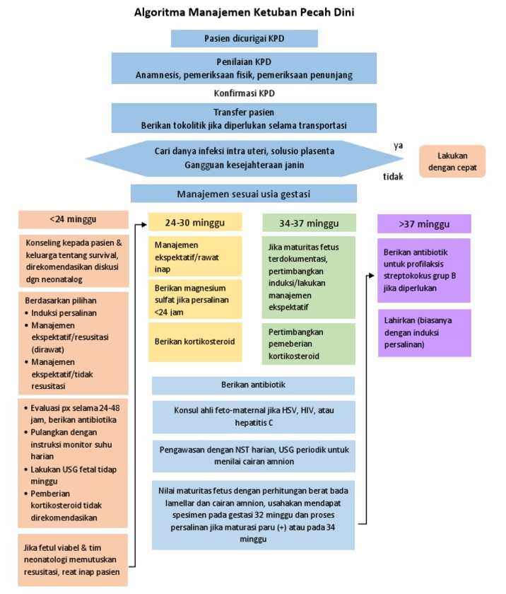

Slide 11
2
Asfiksia Neonates

Slide 12
ASFIKSIA NEONATES
Tindakan Umum
Tindakan Khusus
APGAR 9 - 7
APGAR 6 - 3

Slide 13
Tindakan Umum
Bersihkan jalan nafas : Kepala bayi diletakkan lebih rendah agar lendir mudah mengalir, bila perlu digunakan laringoskop untuk membantu penghisapan lendir dari saluran nafas yang lebih dalam.
Rangsang refleks pernafasan : dilakukan setelah 20 detik bayi tidak memperlihatkan bernafas dengan cara memukul kedua telapak kaki menekan tanda achilles.
Mempertahankan suhu tubuh

Slide 14
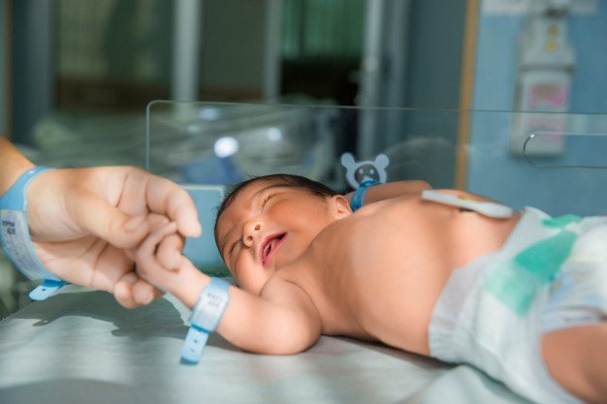
Asfiksia Berat ( APGAR 0 - 3)
Berikan o2 dengan tekanan positif dan intermenten
melalui pipa endotrakeal. Dapat dilakukan dengan tiupan
udara yang telah diperkaya dengan o2. o2 yang diberikan
tidak lebih 30 cm H 20. Bila pernafasan spontan tidak timbul
lakukan massage jantung dengan ibu jari yang menekan
pertengahan sternum 80-100 x/menit.
Afiksia Sedang ( APGRAR 4 - 6)
Pasang Relkiek pernafasan (hisap lendir, rangsang nyeri)
selama 30-60 detik. Bila gagal lakukan pernafasan kodok
(Frog Breathing) 1-2 menit yaitu kepala bayi ekstensi
maksimal beri o2 1-21/menit melalui kateter dalam hidung,
buka tutup mulut dan hidung serta gerakkan dagu ke atas bawah secara teratur 20 x/menit.
Penghisapan cairan lambung untuk mencegah regurgitasi.

Slide 15
RESUSITASI
Tindakan resusitasi bayi baru lahir mengikuti tahapan-tahapan berikut, yaitu:
Stabilisasi
Airway
Breathing
Circulation

Slide 16
RESUSITASI
( Stabilisasi )
Mengeringkan tubuh bayi
Memberikan kehangatan dengan meletakkan bayi di bawah alat pemancar panas (radiant warmer)
Bayi dalam keadaan telanjang agar panas dapat mencapai tubuh bayi dan memudahkan eksplorasi seluruh tubuh.

Slide 17
RESUSITASI
( Airway atau memberikan jalan napas )
Memposisikan bayi telentang dengan leher sedikit tengadah dalam posisi menghidu agar posisi farings, larings dan trakea dalam satu garis lurus yang akan mempermudah masuknya udara.
Membersihkan jalan napas untuk mencegah aspirasi mekonium.

Slide 18
RESUSITASI
( Breathing atau memulai pernapasan )
Melakukan rangsangan taktil untuk memulai pernafasan, berupa menepuk atau menyentil telapak kaki, atau dengan menggosok punggung, tubuh atau ekstremitas bayi
Memberikan tambahan suplai oksigen
Jika tidak berhasil, lakukan ventilasi tekanan positif (VTP), seperti: sungkup dan balon pipa ET dan balon atau mulut ke mulut (hindari paparan infeksi).

Slide 19
RESUSITASI
( Circulation atau mempertahankan sirkulasi napas )
Kompresi dada
Indikasi jika frekuensi jantung < 60 x/ menit setelah VTP adekuat selama 30 menit
Tekanan pada 1/3 bawah sternum dengan kedalaman 1/3 diamete anter-posterior dada
Melakukan kompresi dengan menggunakan ibu jari atau 2 jari
Rasio kompresi : VTP 3 : 1

Slide 21
Langkah-langkah resusitasi :
Resusitasi neonatus merupakan suatu prosedur yang diaplikasikan untuk neonatus yang gagal bernafas secara spontan :
Letakkan bayi di lingkungan yang hangat kemudian keringkan tubuh bayi dan selimuti tubuh bayi untuk mengurangi evaporasi.
Sisihkan kain yang basah kemudian tidurkan bayi telentang pada alas yang datar.
Ganjal bahu dengan kain setinggi 1 cm (snifing positor).
Hisap lendir dengan penghisap lendir de lee dari mulut, apabila mulut sudah bersih kemudian lanjutkan ke hidung.
Lakukan rangsangan taktil dengan cara menyentil telapak kaki bayi dan mengusap-usap punggung bayi.
Nilai pernafasan jika nafas spontan lakukan penilaian denyut jantung selama 6 detik, hasil kalikan 10. Denyut jantung >100x/menit, nilai warna kulit jika merah/sianosis perifer lakukan observasi, apabila biru beri oksigen. Denyut jantung <100 x/menit, lakukan ventilasi tekanan positif.

Slide 22
Langkah-langkah resusitasi :
Jika pernafasan sulit (megap-megap) lakukan ventilasi tekanan positif.
Ventilasi tekanan positif/PPV dengan memberikan o2 100% melalui ambubag atau masker, masker harus menutupi hidung dan mulut tetapi tidak menutupi mata, jika tidak ada ambubag beri bantuan dari mulut ke mulut, kecepatan PPV 40-60 x/menit.
Setelah 30 detik lakukan penilaian denyut jantung selama 6 detik, hasil kalikan 10.
Lakukan penilaian denyut jantung setiap 30 detik setelah kompresi dada.
Denyut jantung 80x/menit kompresi jantung dihentikan, lakukan PPV sampai denyut jantung >100x/menit dan bayi dapat nafas spontan.
Jika denyut jantung 0 atau < 10x/menit, lakukan pemberian epinefrin 1:10.000 dosis 0,2 – 0,3 mL/kg BB secara IV.
Lakukan penilaian denyut jantung janin, jika >100x/menit hentikan obat.
Jika denyut jantung <80x/menit ulangi pemberian epineprin sesuai dosis diatas tiap 3-5 menit.
Lakukan penilaian denyut jantung, jika denyut jantung tetap/tidak respons terhadap di atas dan tanpa ada hiporolemi beri bikarbonat dengan dosis 2 MEQ/kg BB secara IV selam 2 menit

Slide 23
Monitor & Evaluasi
Penilaian dilakukan setelah 30 detik untuk menentukan perlu tidaknya resusitasi lanjutan.
Tanda vital yang perlu dinilai adalah sebagai berikut:
Pernafasan
Frekuensi jantung
Warna kulit
Penghentian resusitasi
Resusitasi dapat dihentikan bila tidak ada upaya bernapas dan denyut jantung
Setelah 10 menit
Setelah usaha resusitasi yang menyeluruh dan adekuat
Penyebab lain dari asfiksia telah disingkirkan

Slide 24
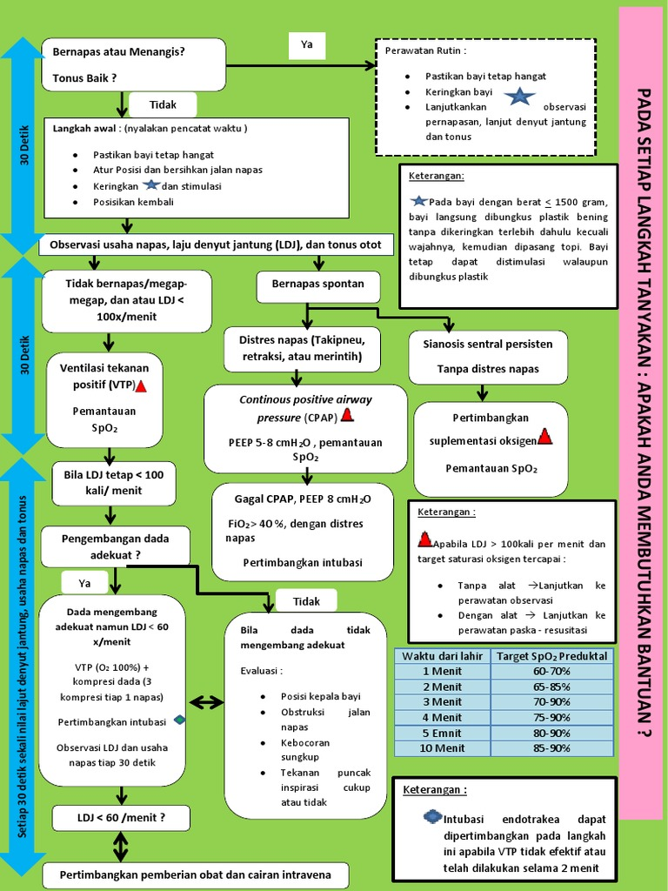

Slide 25
3
Hiperbilirubinemia

Slide 26
Fototerapi
Transfusi Tukar

Slide 27
Fototerapi
Fototerapi adalah terapi utama untuk hiperbilirubinemia. Lakukan terapi sinar, jika nilai klinis bilirubin memenuhi kriteria:
Bayi sehat dan dengan faktor risiko
BBLR
Indikasi terapi sinar berdasarkan kadar bilirubin serum
Catatan: bila fasilitas pemeriksaan bilirubin tidak tersedia 24 jam, dapat digunakan kadar bilirubin batas bawah.
Faktor risiko: BKB, BBLR, hemolitik, sepsis

Slide 28
Fototerapi
Indikasi terapi sinar pada BBLR (Cloherty, 2004)

Slide 29
Transfusi Tukar
Lakukan transfusi tukar bila ada indikasi:
Bayi sehat dan dengan faktor risiko
BBLR
Indikasi transfusi tukar berdasarkan kadar bilirubin serum (WHO)
Faktor risiko: BKB, BBLR, hemolitik, sepsis

Slide 30
Transfusi Tukar
Indikasi transfusi tukar pada BBLR (Cloherty, 2004):

Slide 31
Thank You!
NCBI
Medscape
Jurnal Univ Syah Kuala
Kemenkes
Jurnal Poltekkes Jogja
Jurnal Unimus
Jurnal Udayana
Buku Ajar Ginekologi Sistem Reproduksi

